Slide 1
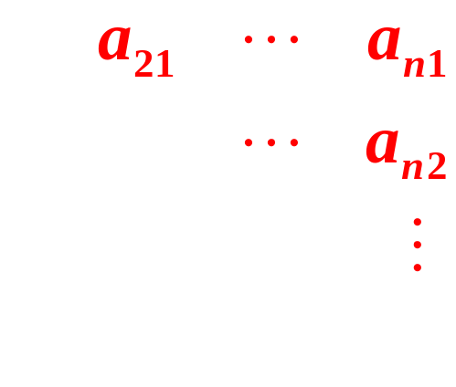
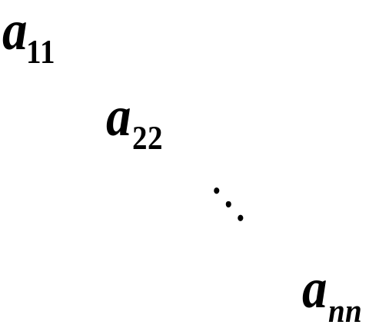
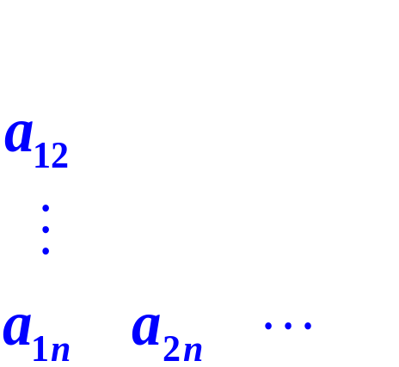
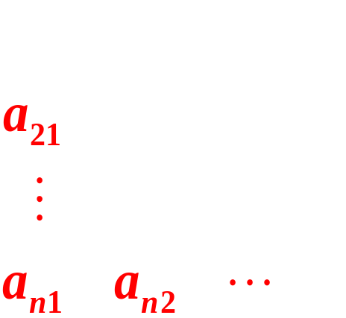
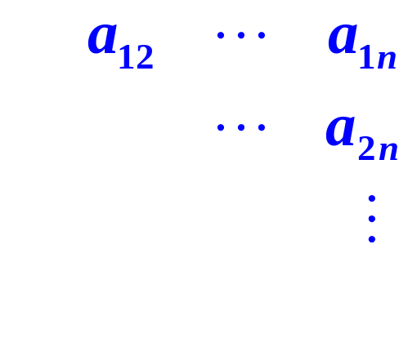




第二节 行列式的性质
记
行列式 称为行列式 的转置行列式.
性质1 行列式与它的转置行列式相等，即
D^{T}=D
说明 行列式中行与列具有同等的地位,因此行列式的性质凡是对行成立的对列也同样成立.

Slide 2
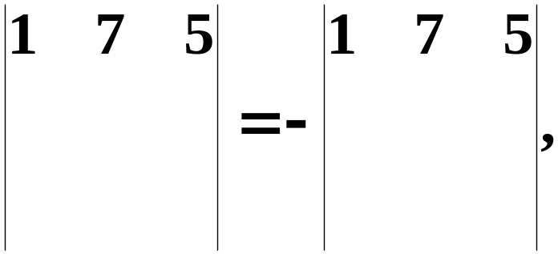
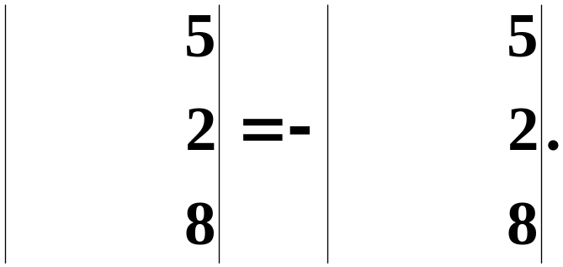




性质2 交换行列式的两行(列),行列式的值变号.
例如
推论 如果行列式有两行(列)完全相同，则此行列式为零.

Slide 3
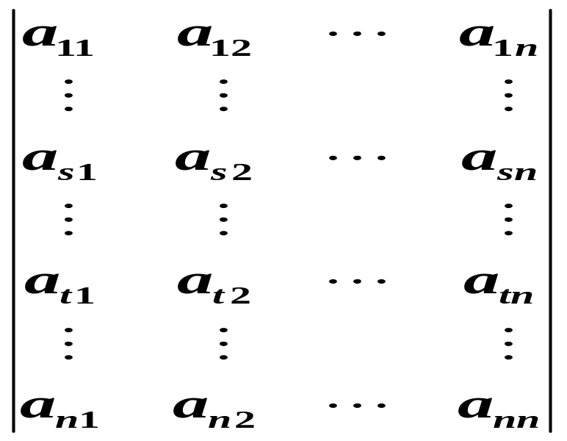
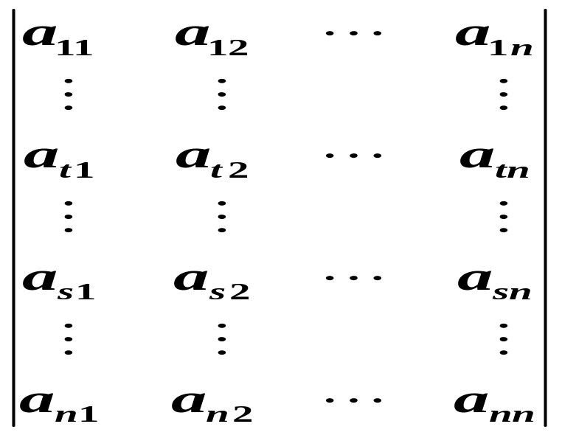
性质2的说明：
第s行
第t行

Slide 4
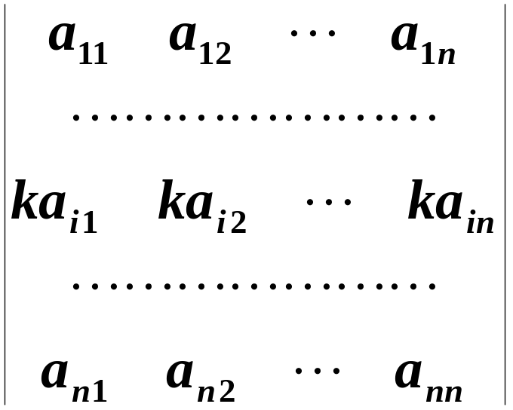
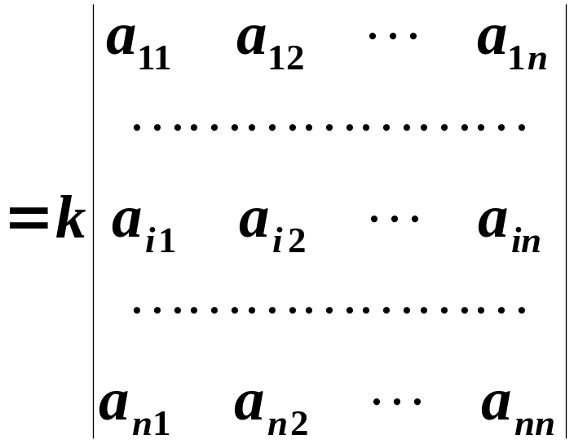
性质3 行列式的某一行(列)中所有的元素都乘以同一数k，等于用数k乘此行列式, 即
说明 行列式的某一行(列)中所有元素若有公因子, 可以提到行列式符号的外面．
推论 如果行列式有两行(列)的对应元素成比例, 则行列式的值等于零.

Slide 5
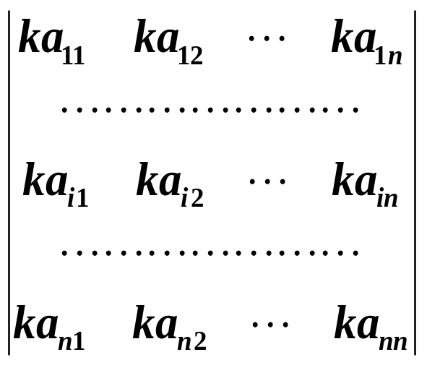
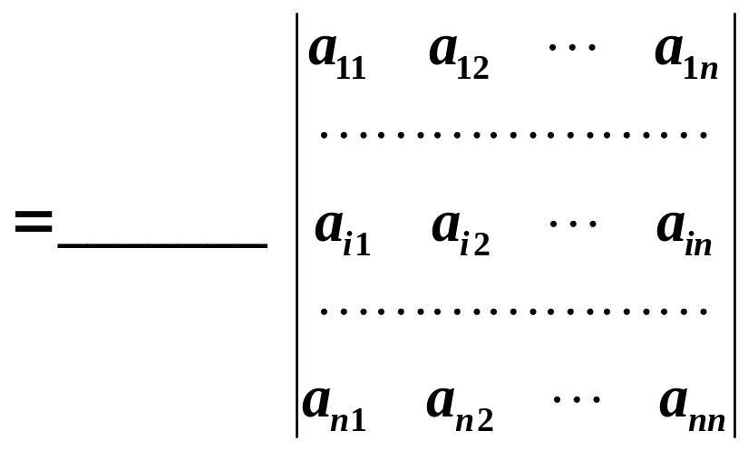
练习：P23.6

Slide 6
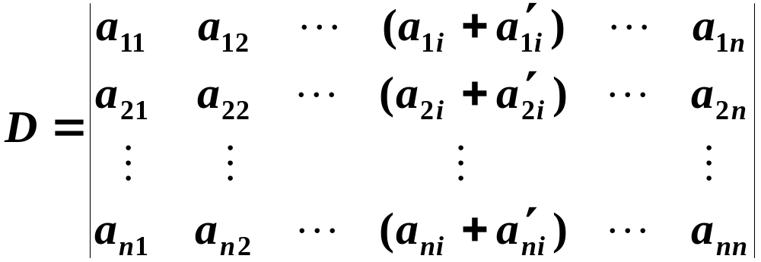
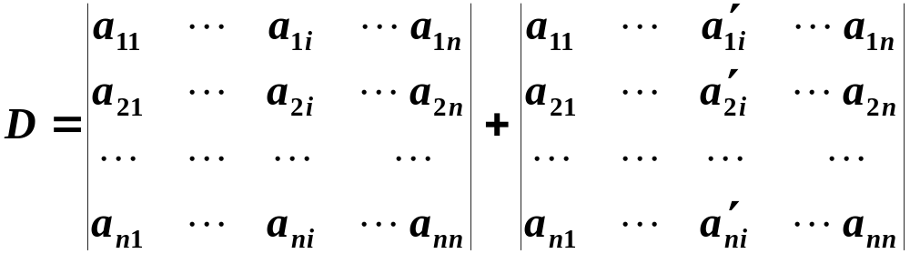
性质4 若行列式的某一列(行)的元素都是两数之和.
例如
则D等于下列两个行列式之和：
注意: 只能拆一行或一列.

Slide 7
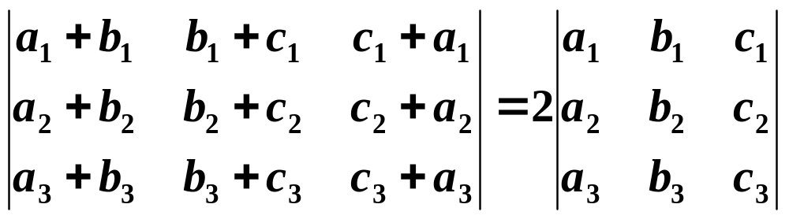
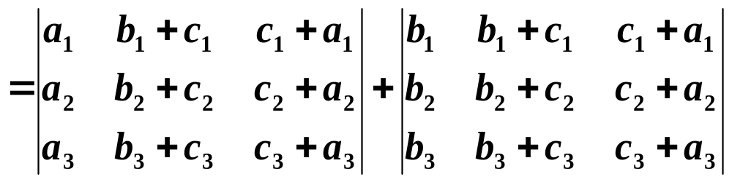
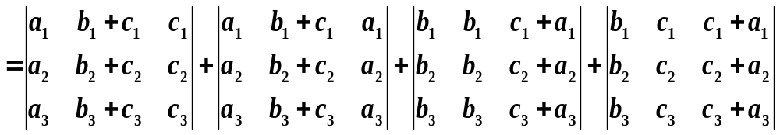
例1 证明
证
由性质4，
上式左边

Slide 8
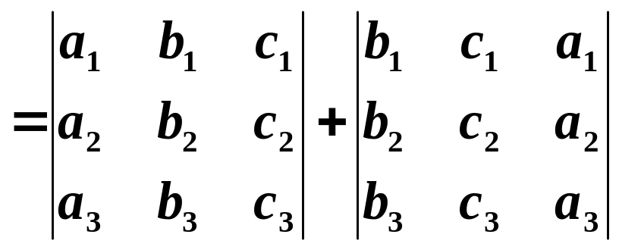
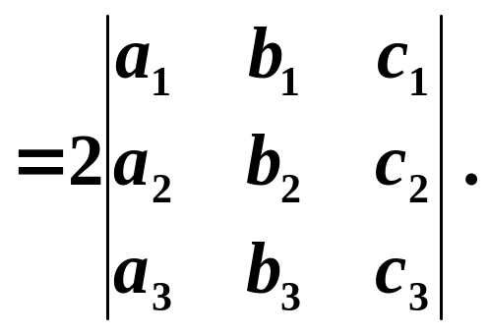
由性质2推论，第二、第三个行列式的值为0；
再由性质4，把第一、第四个行列式分别拆成两个行列式之和并化简后，
上式

Slide 9
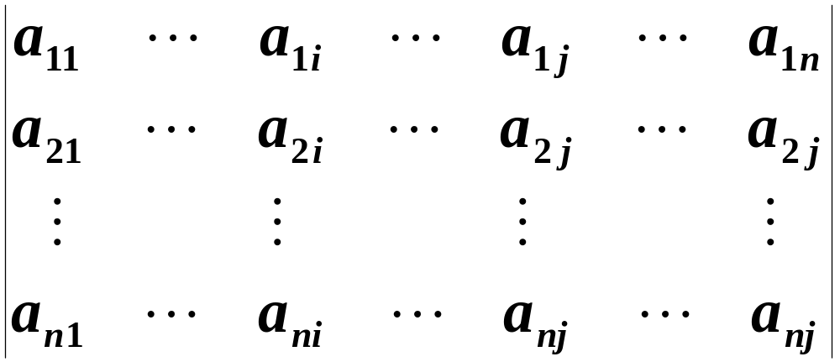

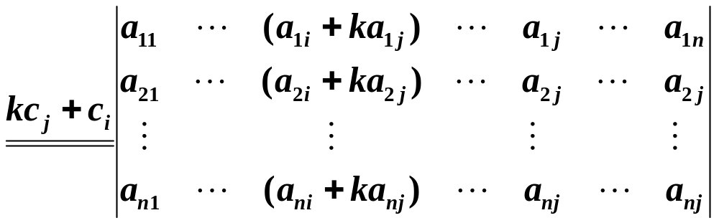
性质5 把行列式的某一列(行)的各元素乘以同一数k后加到另一列(行)对应的元素上去，行列式不变．
例如

Slide 10
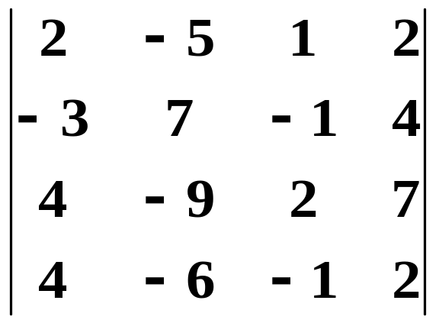
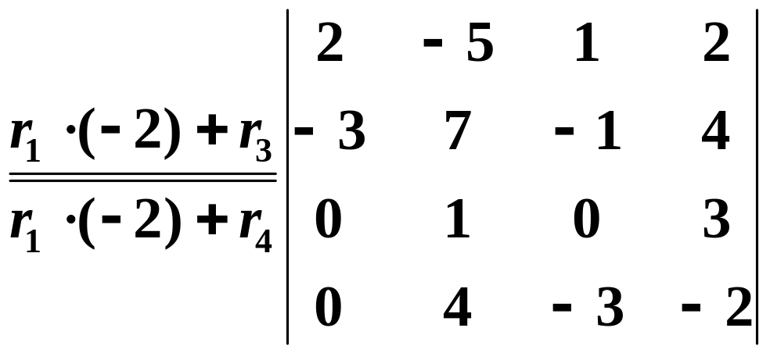
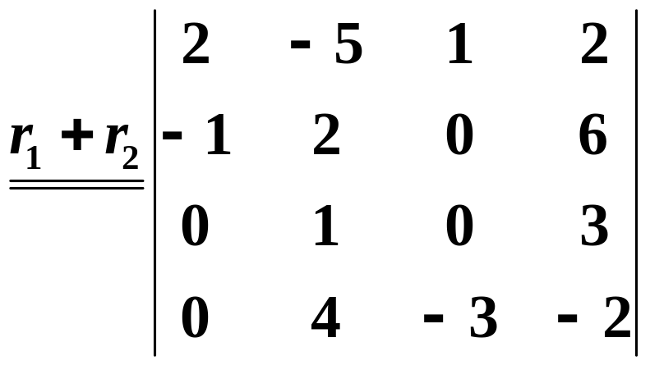
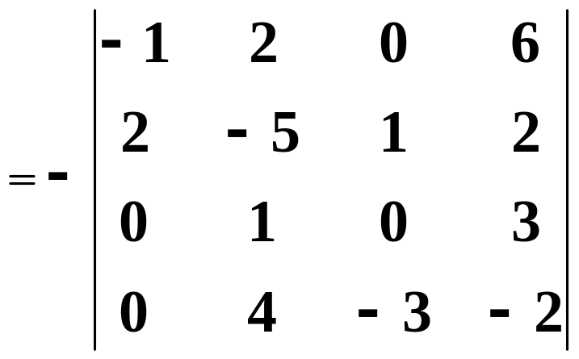
例2
计算行列式

Slide 11
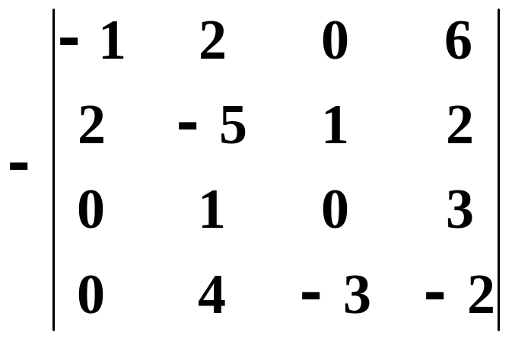
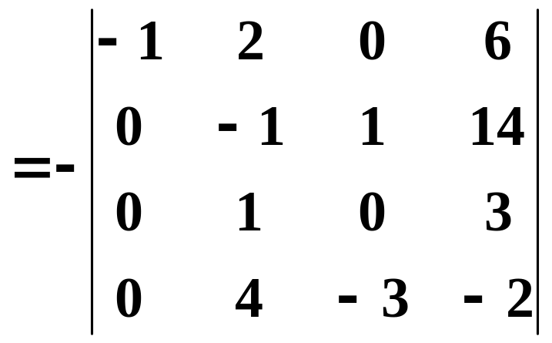
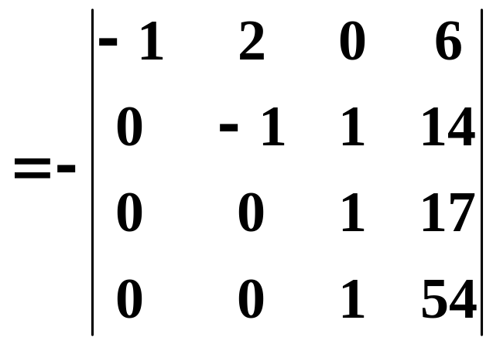
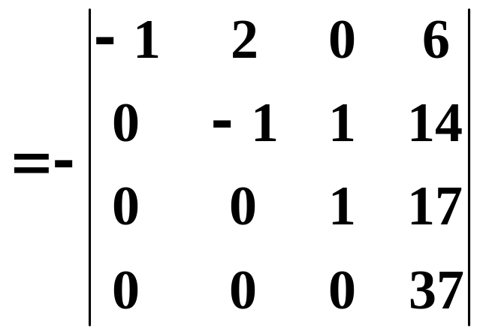


Slide 12
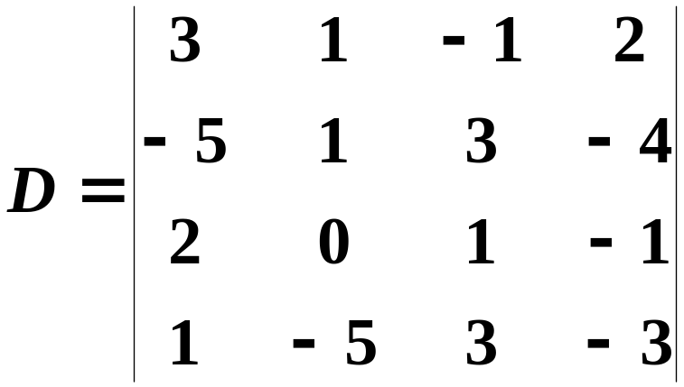
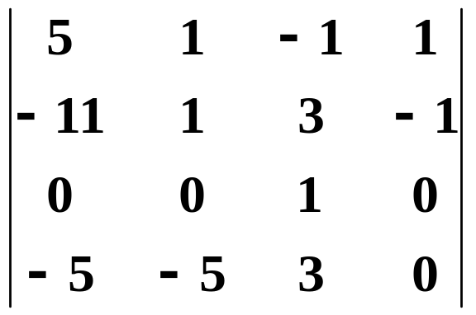
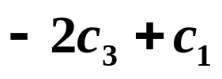
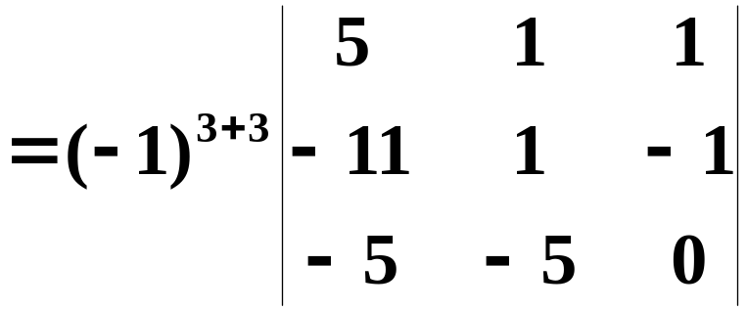

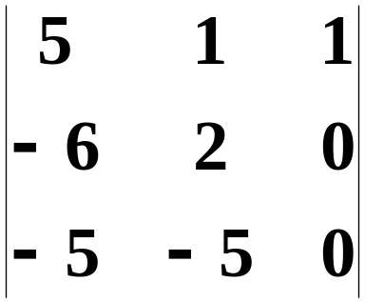

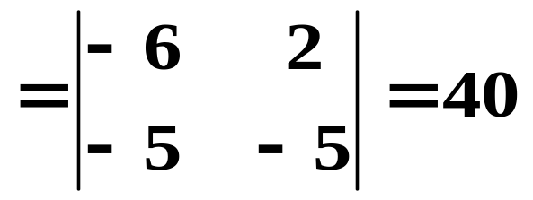
例3

Slide 13
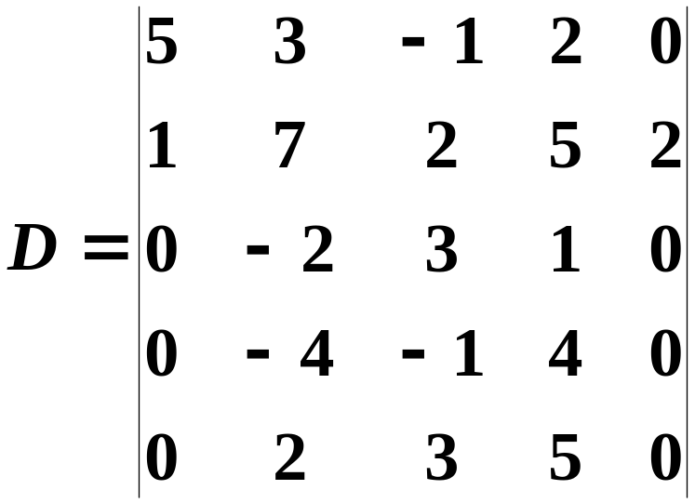
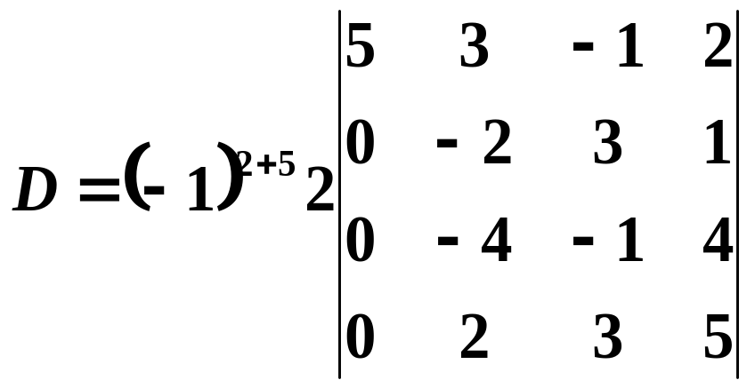
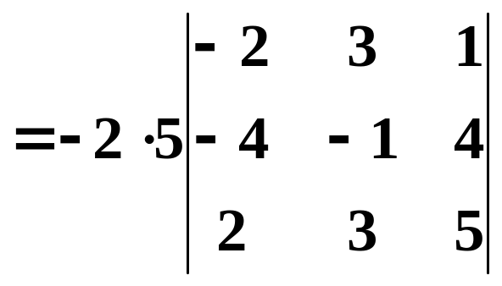
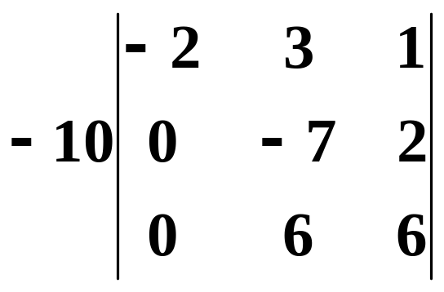



例4 计算行列式
解

Slide 14
练习：P23.6(3),(1)

Slide 15
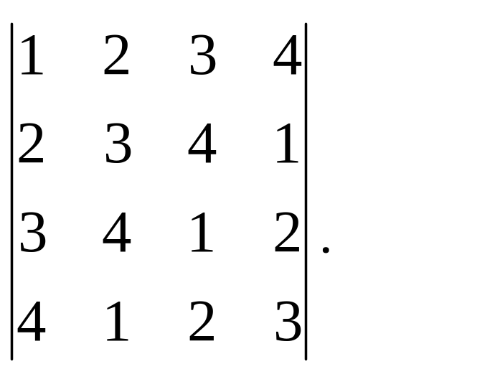
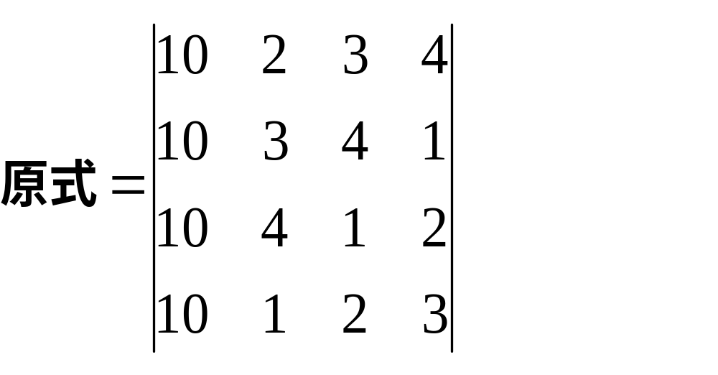
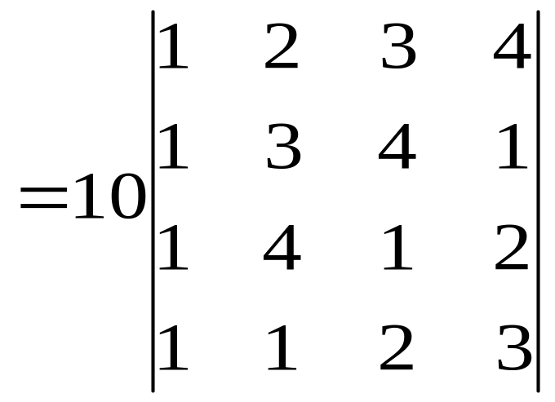
例5 计算行列式
每行元素的和都相等,把第二、三、四列都加到第一列,
解

Slide 16
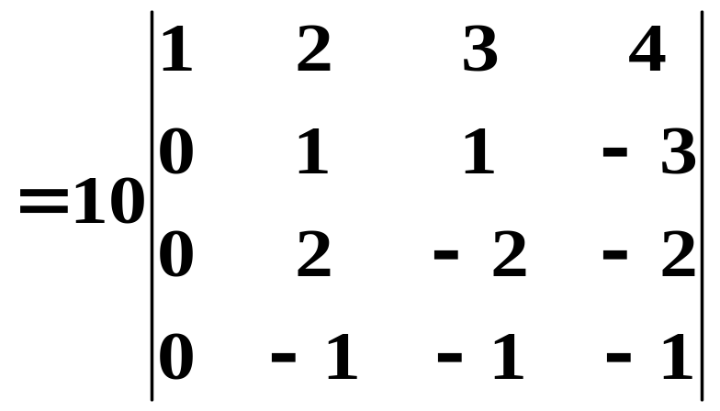
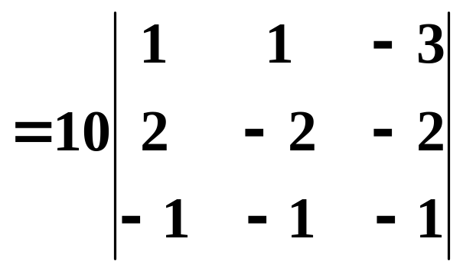
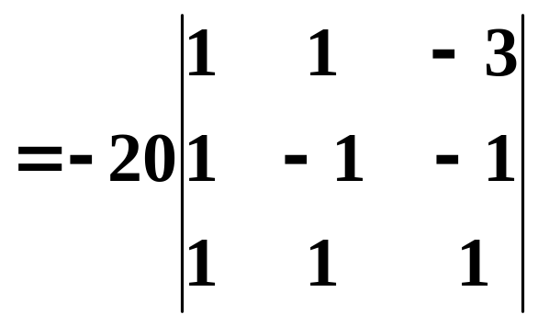
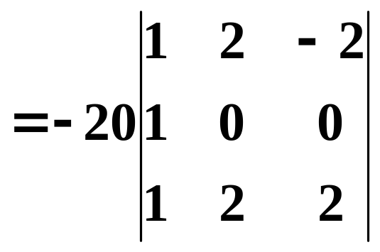

原式

Slide 17
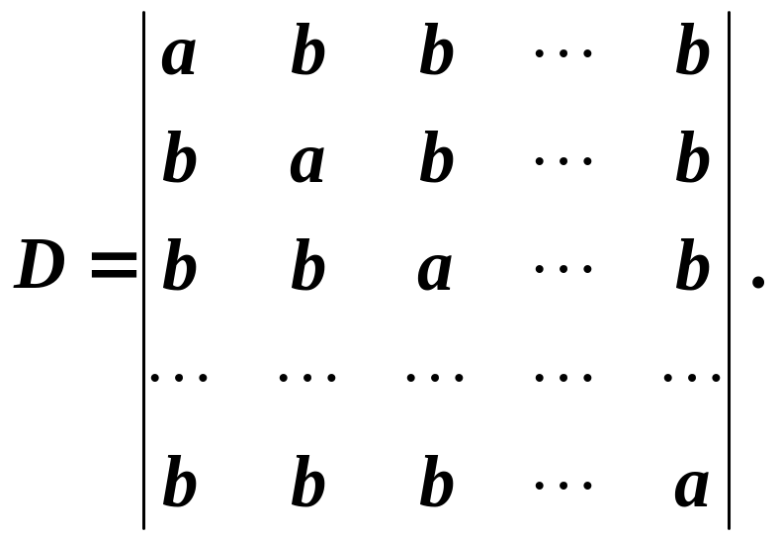

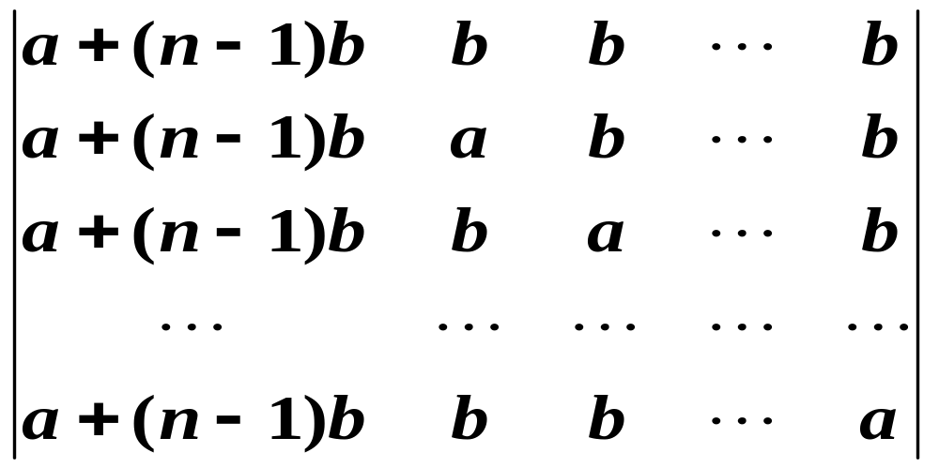

例6 计算n阶行列式
解
将第 列都加到第一列得

Slide 18
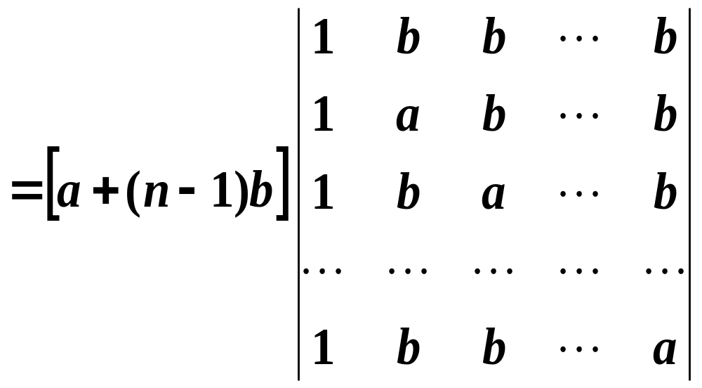





Slide 19




Slide 20


例7 计算n阶行列式

Slide 21




例8

Slide 22




例9
解

Slide 23



Slide 24



例10

Slide 25


Slide 26



例11
证明范德蒙 (Vandermonde)行列式
例如,

Slide 27






Slide 28




Slide 29

n-1阶范德蒙行列式

Slide 30



Slide 31





定理 行列式某一行的元素乘另一行对应元素的代数余子式之和
第i行
第j行

Slide 32



同样, 行列式对列展开, 也有
则有
练习：P27.6

Slide 33

计算

Slide 34









行列式性质小结

